Slide 1
大作业：简易数据存储系统
5130379097 许志超
2014/12/25

Slide 2
工具类Utils
工欲善其事必先利其器
提供了一些简单的工具函数...
class Utils {
public:
template<typename T>
static void swap(T& a, T& b);
static bool isFileExists(string path);
static bool createEmptyFile(string path);
static void ensureFileExists(string path);
static int getFileSize(string path);
static int randomInt();
static int randomInt(int min, int max);
static string randomString();
static string randomString(int min,int max);
};

Slide 3
Assert
//简单的断言 不相等就扔出异常或打印在控制台
template<typename T,typename U>
void _assertEquals(const string& file, int line, const string& msg,const T& a,const U& b,bool printAtConsole){
if(!(a==b)){
ostringstream oss;
oss<<"assert fail at: file:"<<file<<" line:"<<line<<" msg:"<<msg;
if(printAtConsole){
cerr<<oss.str()<<endl;
exit(0);
}
throw Exception(oss.str());
}
}
//宏 用来添加 文件文件和行号
#define assertEquals(a,b) _assertEquals(__FILE__,__LINE__,"",a,b,true)
#define assertEquals3(a,b,msg) _assertEquals(__FILE__,__LINE__,msg,a,b,true)
#define assertEquals3_throw(a,b,msg) _assertEquals(__FILE__,__LINE__,msg,a,b,false)
会频繁出现在测试样例方法里

Slide 4
简单的智能指针 class ptr
由于我的程序里有很多地方用到了指针,并且
在new和delete该由谁在什么时候做不太好确定,因此干脆就做一个智能指针来处理.
template<typename T>
class ptr{...};
1.支持普通对象和数组
2.* -> = == != [] 的重载
3.可以获得数组的长度
4.可以判断是否为空(NULL)
5.支持类型转换(如果是子类转父类则是自动的,如果是父类转子类则需要强制转换,跟C++中的默认规则一致)
6.当引用数量为0的时候执行delete或delete[]

Slide 5
ptr的使用方法
这样做是OK的:
ptr<Parent> pp1=new Parent("xzc");
ptr<Parent> pp2=new Child("xzc",20);
new数组的时候一定要这样做:
ptr<byte> pb(new byte[1024],1024);
更多用法看ptr的测试样例...

Slide 6
测试ptr的正确性
//用于统计 子类用private继承它 可以起到统计对象个数的作用
class CountObject{
public:
CountObject(){++objectCount;}
CountObject(const CountObject&){++objectCount;}
virtual ~CountObject(){--objectCount;}
static int getObjectCount(){
return objectCount;
}
private:
static int objectCount;//记得初始化为0
};
即可在不影响Foo类的情况下进行对象个数统计
class Foo: private CountObject{...};//注意是私有继承
assertEquals(CountObject::getObjectCount(),0);
最后使用assertEquals(CountObject::getObjectCount(),0);
检查是否内存泄露,断言成功则正常
具体测试过程看代码

Slide 7
IMap接口
template<typename KeyType, typename ValueType>
class IMap{
public:
virtual ValueType get(const KeyType& key)=0;
virtual void put(const KeyType& key, const ValueType& value)=0;
virtual bool remove(const KeyType& key)=0;
virtual bool contains(const KeyType& key)=0;
virtual void getKeySet(vector<KeyType>& keys)=0;
virtual void getKeyAndValueSet(vector<KeyType>& keys, vector<ValueType>& values)=0;
virtual int size()=0;
virtual void clear()=0;
virtual ~IMap(){}
};

Slide 8

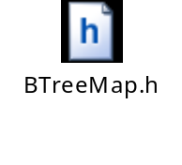

IMap的实现
其实现有 HashMap(基于Hash) RBTreeMap(基于红黑树) BTreeMap(基于B树) 这不再详细展开
在我的实现了我选择了HashMap,因为它的性能更好一点(在这个情况下).
分析:HashMap 比 BTreeMap 效率还要高

Slide 9
Cache
class Cache{
//一个Page 内部类 缓存的基本单位
struct Page{
int formatOffset;//缓存的起点
char* data;//存放数据
int flag;//如果为1表示是从硬盘里读的 2表示被修改过
//int lastTime;//时间戳 如果不使用LRU则无需此字段
};
static const int DEFAULT_MAX_CACHE=1024;
static const int DEFAULT_PAGE_SIZE=4096;
public:
void setMaxCacheAndPageSize(int maxCache,int pageSize);
void open(string filename);
void close();
void read(int offset,int length,char* data);
void write(int offset,int length,char* data);
void clear();
void swap(Cache& o);
void tempClose();
void tempOpen(string filename);
};
从文件的offset起读length个字节到data
将data的前length字节写到文件的offset

Slide 10
Variant(ˈveriənt)
class Variant {
public:
Variant(bool b);
Variant(byte b);
Variant(char c);
Variant(short s);
Variant(int i);
Variant(float f);
Variant(double d);
Variant(long l);
Variant(const string& s);
Variant(ptr<byte> pb);
ptr<byte> get()const;
bool toBool()const;
byte toByte()const;
char toChar()const;
short toShort()const;
int toInt()const;
float toFloat()const;
double toDouble()const;
long toLong()const;
string toString()const;
private:
ptr<byte> m_pb;
};
提供了针对基本数据类型的构造器,对于其他自定义类型一定使用Variant(ptr<byte> pb)这个构造器
提供转换到基本数据类型的toT方法
持有数据的byte表示形式

Slide 11
Database
用户要最主要要操作的类
跟一个Map表现的差不多
class Database {
public:
bool contains(const string& key);
ptr<Variant> get(const string& key);
bool remove(const string& key);
void set(const string& key, ptr<Variant> value);
void getAllKeys(vector<string>& keys);
void sortShrink();
void shrink();
void clear();
};
Database的内部是有一个私有的Cache的,这里没有给出来

Slide 12
我的装备
[Database]内的[索引]由一个[HashMap]来维护,运行时索引全部加载到内存里(考虑到索引比较小),而真实的数据则通过一个[Cache]来管理.

Slide 13
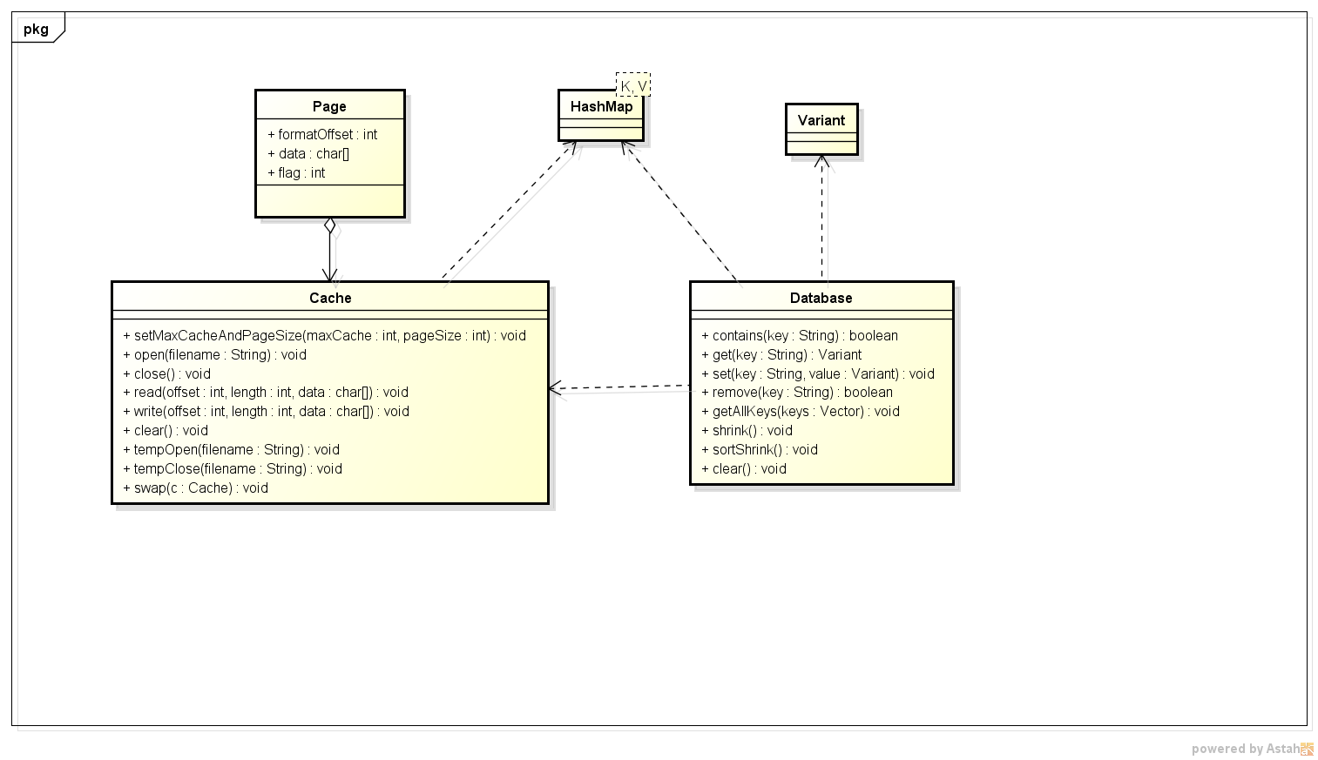

Slide 14
TestCase0
测试量较少,主要是为了测试数据库的正确性
1.打开一个空数据库,插入一些数据,然后关闭
2.打开该数据库,删除一些数据,然后关闭
3.打开该数据库,断言该存在的数据存在,该为NULL的数据为NULL
4.通过key删除所有数据,然后调用shrink函数
关闭数据库,断言文件0.key的大小为4byte,0.data的大小为0byte.

Slide 15
TestCase1
打开空数据库
插入 N条数据 每条数据是 len长的 string
按照 [插入顺序] 访问 全部key 一次 {这个访问应该是极快的,不过按照插入顺序来访问数据不太现实}
按照 [随机顺序] 删除 全部key 一次
断言 所有key对应的value为null

Slide 16
TestCase2
打开空数据库
插入 N条数据 每条数据是 len长的 string
按照 [随机顺序] 访问 全部key 一次 {由于是随机访问,缓存的效果不太好}
按照 [随机顺序] 删除 全部key 一次
断言 所有key对应的value为null

Slide 17
TestCase3
打开空数据库
插入 N条数据 每条数据是 len长的 string
对数据库执行sortShrink {这个调用花的时间暂时不计入,这个调用的代价为,按照key在HashMap中的顺序读取value并且将value写入到一个新的文件}
按照 [key增长顺序] 访问 全部key 一次 {这个访问速度应该是极快的,因为缓存命中率很大
}
按照 [随机顺序] 删除 全部key 一次
断言 所有key对应的value为null

Slide 18
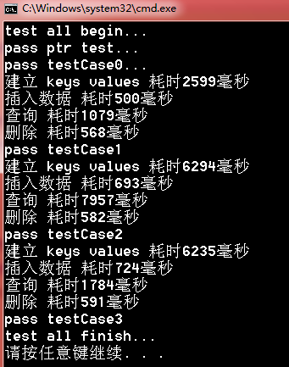

Slide 19
TestCase4[★]
前面的4个测试,已经可以证明数据库的正确性了,接着要进行更大规模的测试
(1)[插入] 向数据库写nrec条记录。
(2) 通过关键字读回nrec条记录。
(3)[步骤1] 执行下面的循环nrec×5次。
(a) 随机读一条记录。
(b) 每循环37次，随机删除一条记录。
(c) 每循环11次，随机添加一条记录并读取这条记录。
(d) 每循环17次，随机替换一条记录为新记录。在连续两次替换中，一次用同样大小的记录替换，一次用比以前更长的记录替换。
(4)[[步骤2] 将此进程写的所有记录删除。每删除一条记录，随机地寻找10条记录。
这个测试样例还是挺凶的,大部分都是随机访问,因此此时的缓存只能起到概率命中的作用.
nrec为100W时,步骤1要执行500W次随机读取,步骤2要执行1000W次随机读取

Slide 20
TestCase4[★]
缓存:64MB,128MB,256MB,512MB
数据规模(nrec):100万,200万
每条数据的长度(byte):5~50,50~100,100~200,200~300,300~400

Slide 21
TestCase4代码
void testCase4(int scale, int maxCache, int minLen, int maxLen){
info<<"scale="<<scale<<" maxCache="<<maxCache<<" minLen="<<minLen<<" maxLen="<<maxLen<<endl;
Utils::createEmptyFile("4.key");
Utils::createEmptyFile("4.data");
ptr<Database> db = new Database(string("4"),maxCache,4096);
vector<string> keys;
keys.reserve(scale);
vector<string> keys2;
keys2.reserve(scale);
for(int i=0;i<scale;++i){
keys.push_back("key"+Utils::toString(i));
keys2.push_back("k2_"+Utils::toString(i));
}
ptr<Variant> pv=new Variant(Utils::randomString(minLen,minLen+1));
ptr<Variant> pbig=new Variant(Utils::randomString(maxLen,maxLen+1));
timeBegin();
for(int i=0;i<scale;++i){
db->set(keys[i],pv);
}
timeEnd("插入数据");
先建立key和value,以免在测试的时候浪费时间.
插入

Slide 22
int ilen=5*scale;
timeBegin();
for(int i=1;i<=ilen;++i){
db->get(keys[Utils::randomInt()%scale]);
if(i%37==0){
db->remove(keys[Utils::randomInt()%scale]);
}
if(i%11==0){
db->set(keys2[Utils::randomInt()%scale],pv);
}
if(i%17==0){
if(i%34==0){
db->set(keys[Utils::randomInt()%scale],pv);
}else{
db->set(keys[Utils::randomInt()%scale],pbig);
}
}
}
timeEnd();
步骤1

Slide 23
timeBegin();
vector<string> keyset;
db->getAllKeys(keyset);
ilen=keyset.size();
for(int i=0;i<ilen;++i){
if(db->remove(keyset[i])){
for(int j=0;j<10;++j){
db->get(keyset[Utils::randomInt()%scale]);
}
}
}
timeEnd();
}
步骤2

Slide 24
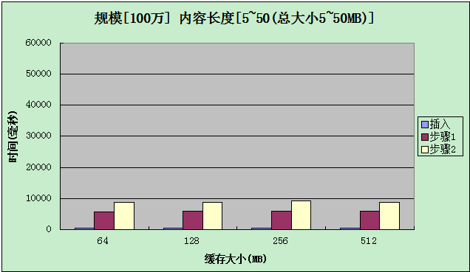
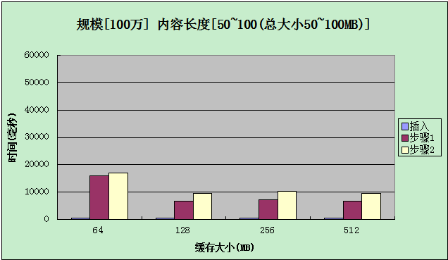
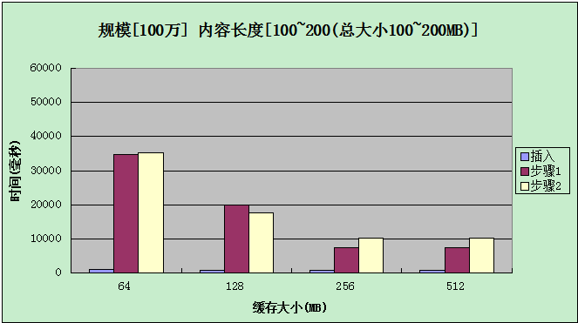
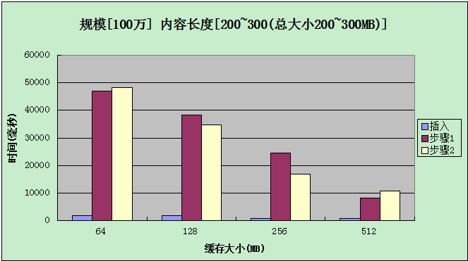
数据量太小,都在缓存里,性能没有太大起伏
除了第一个外,数据量太小,都在缓存里,性能没有太大起伏
注意缓存大小和内容总大小,有的情况缓存大小已经比内容总大小还大,此时所有数据都是被缓存在内存里的

Slide 25
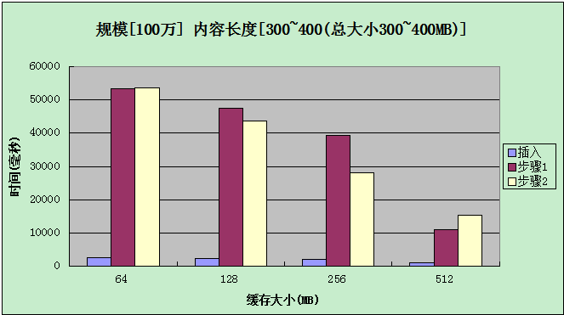
从这5张图都可以观察出,缓存大大小对性能的提升非常明显,才完全随机的情况下我认为已经是很不错了.
512MB的缓存已经足够大到可以放下大部分数据,因此它可以被当做是一种"理想情况".

Slide 26
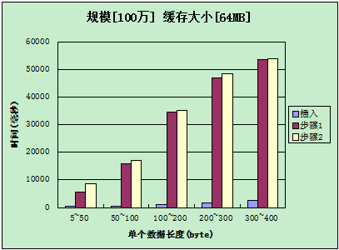
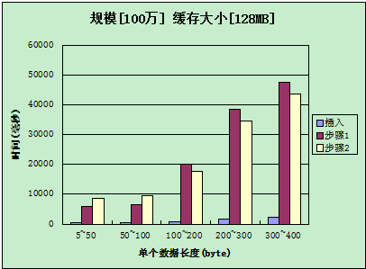
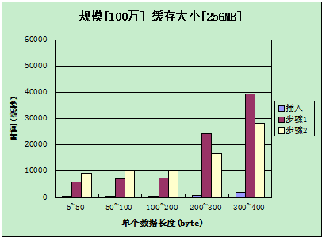
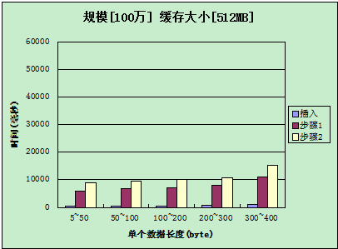

Slide 27
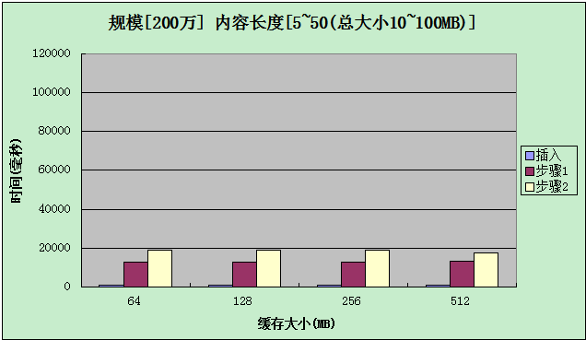
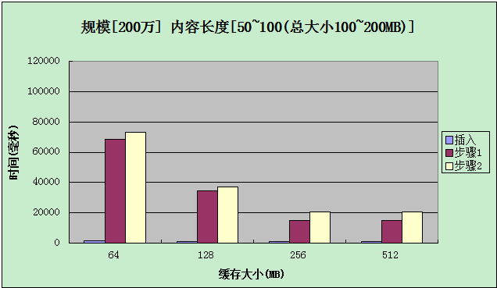
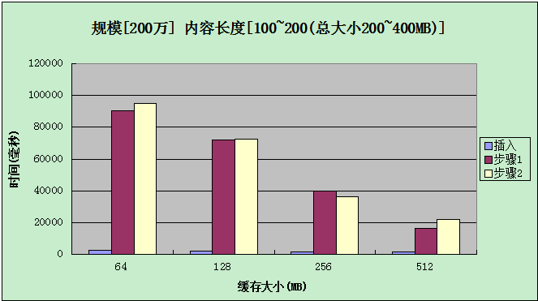

Slide 28
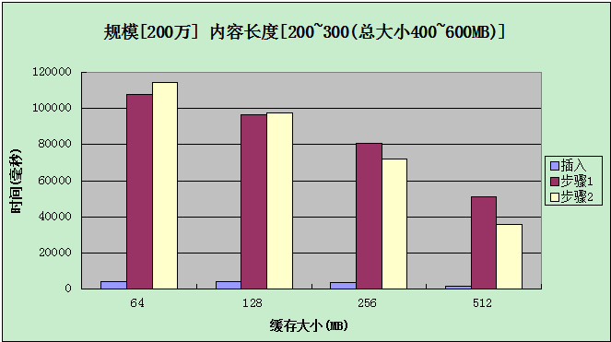

Slide 29
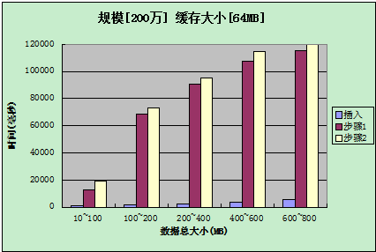
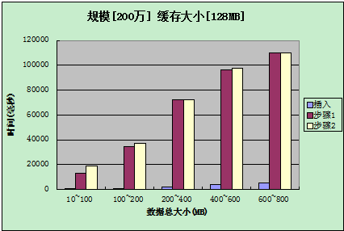
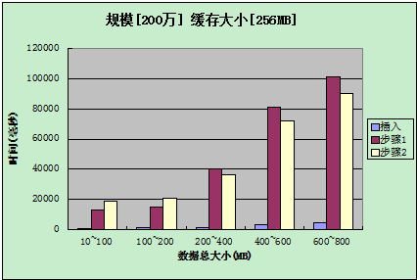
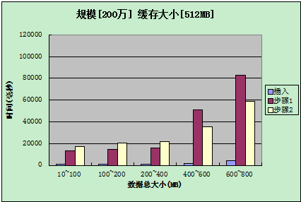

Slide 30
理论性能分析
理论性能分析:
N次数据插入(数据更新用的也是它):
=数据库寻找key的时间+将长度为len的数据写入缓存的时间+数据溢出到硬盘
=N*O(1)+N*O(len)+(CACHE_SIZE-N*len)/(PAGE_SIZE)*O(T)
N次查询:
假设缓存是热的并且缓存大小比数据总大小小:
=数据库寻找key的时间+判断数据是否在缓存里+读取数据的时间+驱逐页到硬盘
=N*O(1)+N*O(1)+N*O(len)+(N-CACHE_SIZE/len)*O(T)
N次删除:
=只要搞定索引就OK
=N*O(1)
CACHE_SIZE是缓存的总大小
(1-CACHE_SIZE/(N*len))*N=N-CACHE_SIZE/len 从概率上是有多少个页会溢出到硬盘上
O(T)是写一个页(4096byte)到硬盘所花的时间复杂度
O(1)是Hash表增删改查的期望时间复杂度

Slide 31
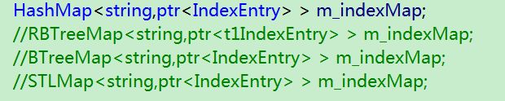
分析:HashMap 比 BTreeMap 效率还要高
并不是没实现高级数据结构...
1. Key是String 在 比较 和 存储 上比较费时 特别是在长度比较长的情况下
我实现的BTree需要大量的 错位移动 比如从一个大小为10的数组里删掉第3个元素 那么第3个元素之后的元素都要错位移动
其实除了Key之外Value也要跟着移动
而Hash在添加删除查询上都是比较小的代价
这样反而比BTreeMap 更快
2. 由于数据量是固定的 我把Hash的桶开了大概100W个
Hash的平均分布还是挺好的
3. 由于数据量比较小,BTree的优势没有发挥出来,反而简单的Hash优势体现出来.
有需要的话可以切换Map实现

Slide 32
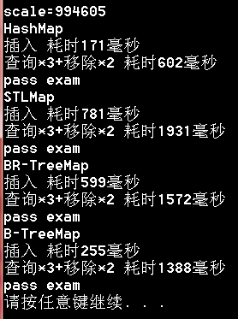
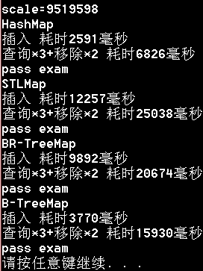
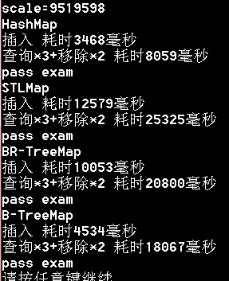
Map们的差距有多大?
100万规模 key/value都是
随机int,Hash有100万桶
B树每个节点个有80个key
1000万规模 key/value都是
随机intHash有400万桶
B树每个节点个有80个key
1000万规模 key/value都是
随机intHash有200万桶
B树每个节点个有200个key
Hash可以通过简单的加桶来提升性能,而B树的节点个数难调

Slide 33
分析:缓存
1. 由于我的添加的新数据都是无条件添加在文件尾的 所以只要有一个简单的写缓冲就可以由很好的优化效果
2. 读缓存 这个很重要但是由于测试样例都采用的是随机访问 所以读缓存的优势很难体现出来
3. 缓存的实现有两种
1. 采用了LRU,我采用了 Heap + Map 来优化它
2. 普通的缓存即可 每次需要驱逐一个页的时候 采用随机的办法
3. 不过由于测试样例都是随机访问 而且 页面数量也是挺大的
因此这个是用是用LRU策略并没有太好的性能提升 反而比随机的 慢了几百毫秒(由于要维护结构)
4. 缓存的大小对性能的影响
基于两个事实: 空间局部性 和 读一个页的时间比较划算
数据量一般是100W起跳 不过还要考虑到 每个value的大小 和 缓存的大小
一般情况下缓存的页大小是4096bytes,而页数量是越大越好(可以缓存大量数据,并且维护时间并不多)

Slide 34
分析:性能瓶颈
1.对完全随机访问无能为力,此时缓存只能发挥概率命中的作用.
2.一旦数据溢出到硬盘,访问速度变慢,性能急剧下降.

Slide 35
学习到什么?
1.跟硬盘相关的操作跟内存比起来是相当慢的
2.缓存和空间局部性对性能的影响
3.各种树的算法

Slide 36
几个小问题...
static int randomInt(){
#if RAND_MAX==0x7fff
return rand()*rand();
#else
return rand()*rand();
#endif
}
windows vs2008下 rand的范围是 0~0x7fff 而linux是0~0x7fffffff
在vs2008下 vector<ptr<int>> vec;是正确的
而linux下要 vector<ptr<int> > vec;
#if CLOCKS_PER_SEC==1000000
...
#endif
...

